Slide 1
Города тундры: СЕВЕРОМОРСК
Выполнил учитель МОУ СОШ № 5
г. Ржева
Царькова Г.А.

Slide 2
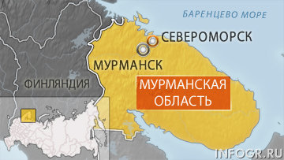
Город за полярным кругом
К северу от Мурманска, на берегу Кольского залива, находится главная база Северного флота России – город Североморск

Slide 3
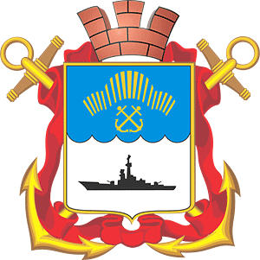
Герб города Североморск

Slide 4
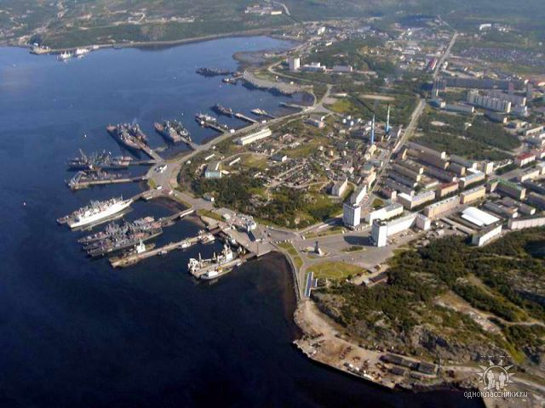
Вид на город с высоты птичьего полета

Slide 5
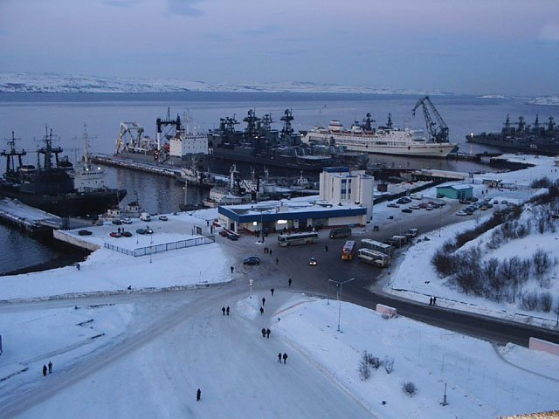
Жизнь города строится вокруг военно-морской базы

Slide 6
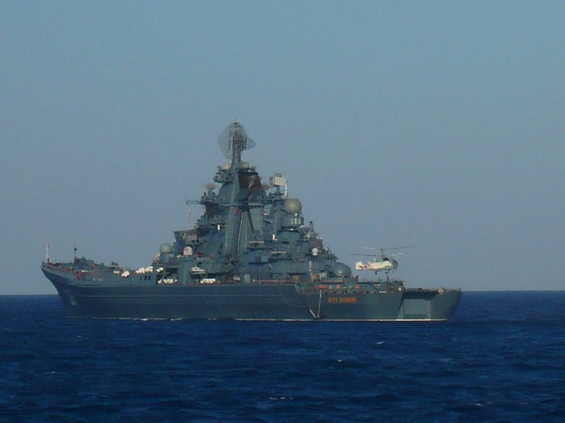
Военный корабль на рейде

Slide 7
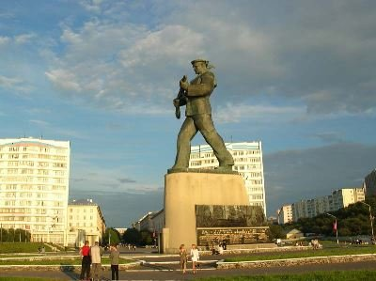
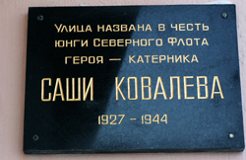
Память о Великой войне
Город свято хранит память о защитниках Отечества, отстоявших свою Родину и родной город в годы Великой Отечественной войны

Slide 8
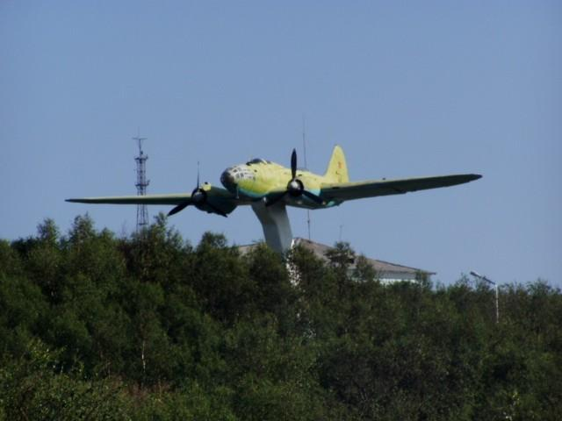
Военная авиация помогала флоту в борьбе с немецко-фашистскими захватчиками

Slide 9
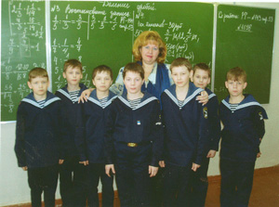
Город заботится о будущих кадрах для военно-морского флота

Slide 10
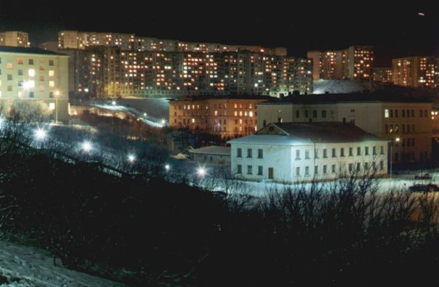
Полярная ночь

Slide 11
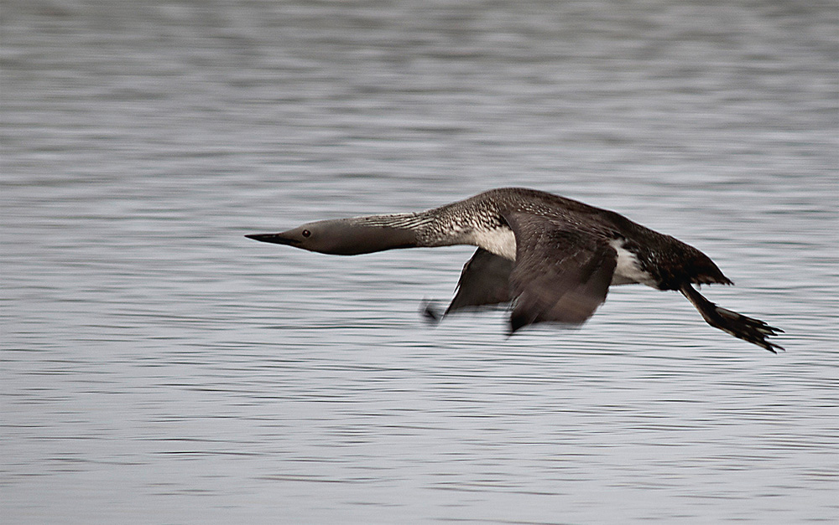
Туристам есть на что посмотреть

Slide 12
Источники:
http://eurasia.org.ru/97910-vozgoranie-na-legkom-korpuse-apl-ekaterinburg-lokalizovano.html
http://letopisi.ru/index.php/
http://www.b-port.com/index.php?start=51450
http://dream.io.ua/album3813
http://www.59all.ru/news/zakrytye_goroda_rossii_fotografii_i_dostoprimechatelnosti/2011-05-03-607
http://www.petravita.ru/foto/viewbb22.php
http://www.hibiny.com/gallery/ru/cities/severomorsk/509/9919/
http://otriv.narod.ru/wall.html
http://photo.qip.ru/users/detskie_doma_rossii/3293163/70841042/
http://forum.patriotcenter.ru/index.php?topic=11123.0
http://www.memory-tour.ru/memorial/27993
http://foto-planeta.com/photo/504518.html
http://www.foto-video.ru/tech/fotoclub/61452/

